Slide 1
프로젝트 최종 발표
2012180020 신동협
2012180026 유승현

Slide 2
목차
1. 주제
2. 깃허브 커밋
3. c연동 함수 시연
4. 패키지 후 본 파일 시연

Slide 3
주제
고속도로 휴게소의 시설현황과 각 휴게소의 대표 음식현황
휴게소 위치 확인 및 교통 상황 정보

Slide 4
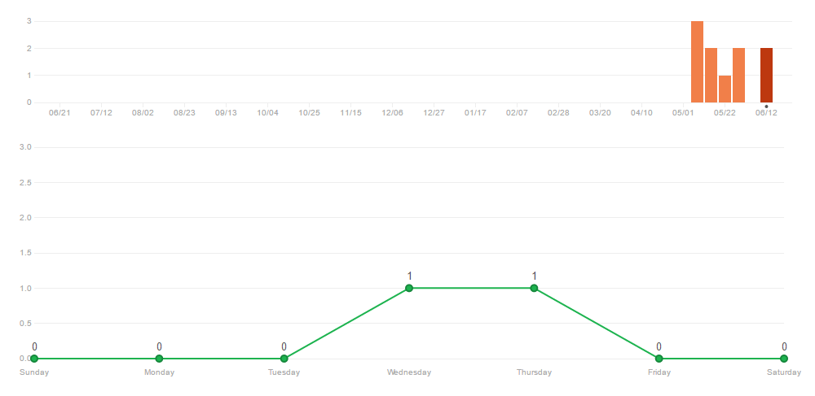
깃허브 커밋

Slide 5
C연동 함수 시연

Slide 6
패키지 후 시연

Slide 7
감사합니다

